Slide 1
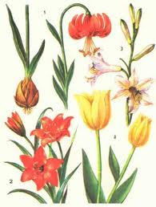
Однодольные растения
Лилейные
Незнаева Марина Николаевна
МКС(К)ОУ «Посадская СКОШИ VIII вида»

Slide 2
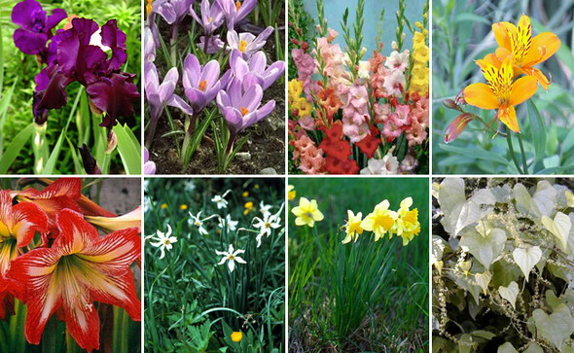

Slide 3
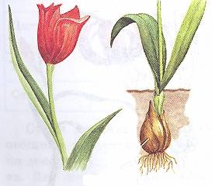
Корневая система
мочковатая

Slide 4
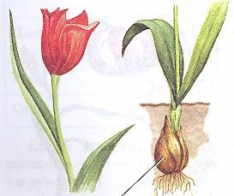
Лилейные имеют:
луковица
корневище

Slide 5
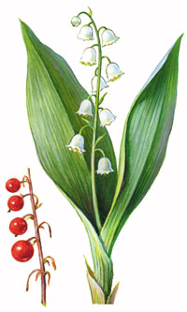
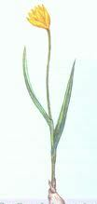
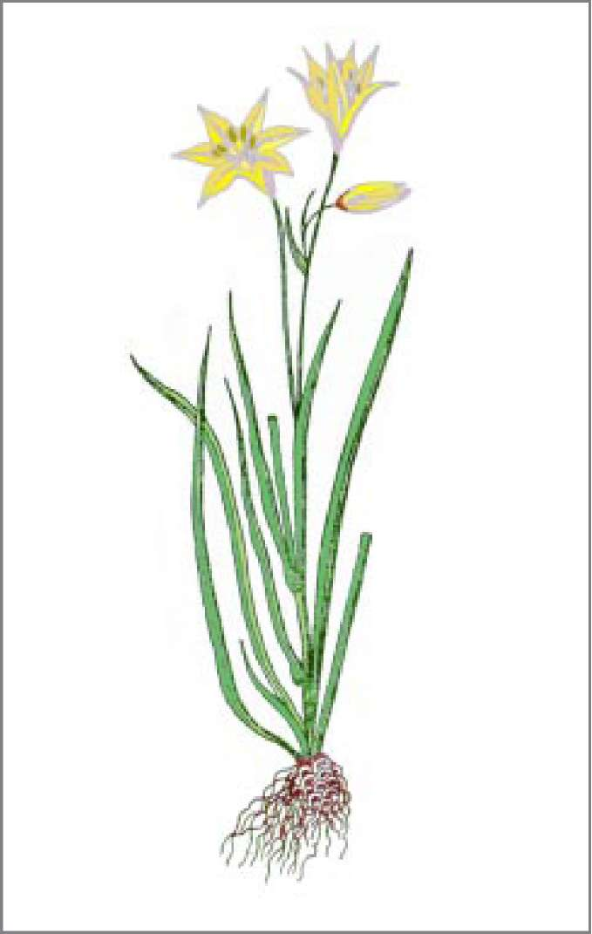
Стебель:
Прямостоячий

Slide 6
Листья:
С параллельным или дуговым жилкованием

Slide 7
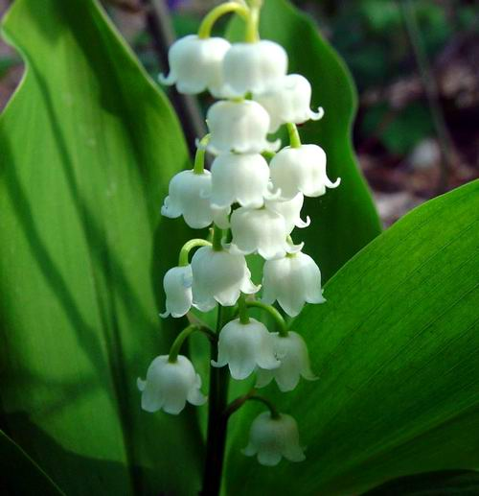
Соцветия
Одиночные цветы
Кисть

Slide 8
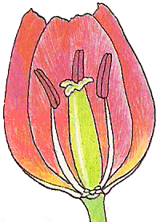
Строение цветка тюльпана:
Лепестки
Тычинки
Пестик
Цветоножка

Slide 9
Строение цветка:
6 окрашенных лепестков
(2 круга)
Тычинок - 6
Пестик -1

Slide 10
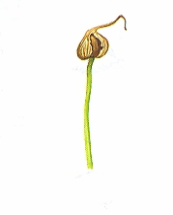
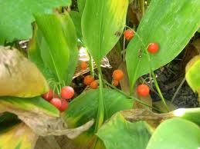
Плод:
Ягода
Коробочка

Slide 11
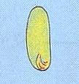
Семя:
Одна семядоля

Slide 12
Признаки лилейных:
Корневая система | мочковатая
Стебель | прямостоячий
Листья | с параллельным или дуговым жилкованием
Соцветие | Одиночные цветки, кисть
Цветок | 6 окрашенных лепестков, расположенных в 2 ряда; 6 тычинок, 1 пестик
Плод | Коробочка или ягода
Семя | одна семядоля

Slide 13
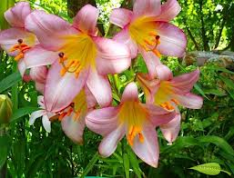
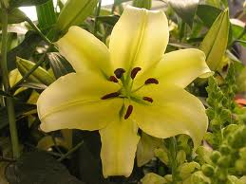
Цветочно-декоративные

Slide 14
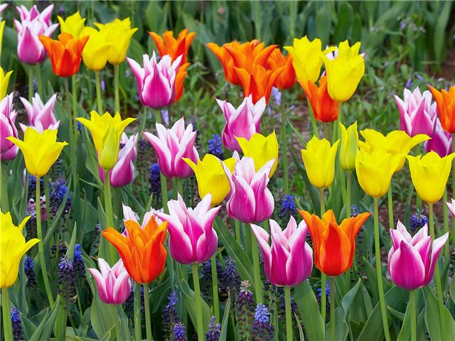

Slide 15
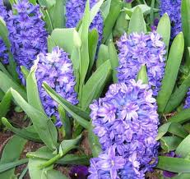
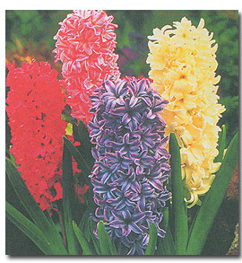

Slide 16
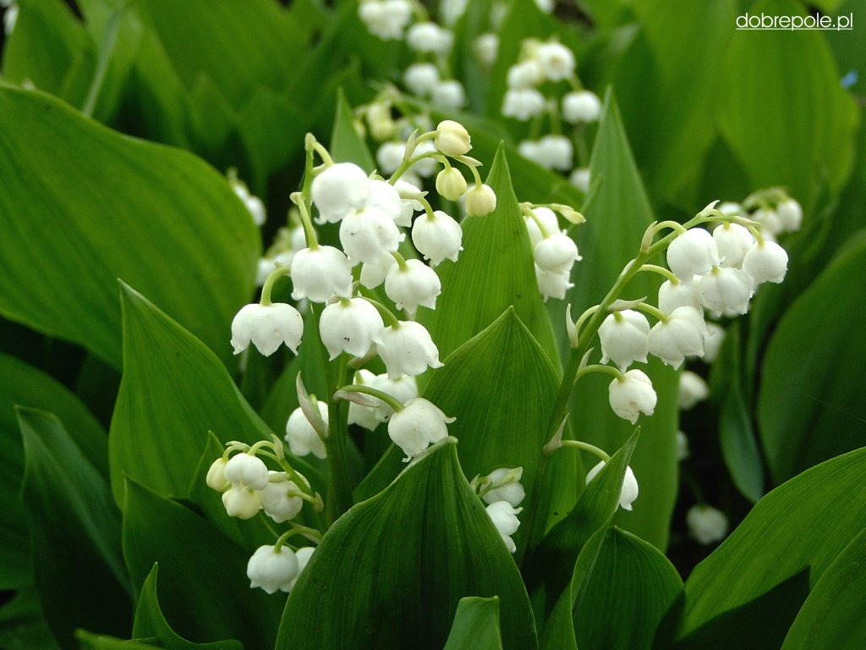
Ландыш занесен в Красную Книгу

Slide 17
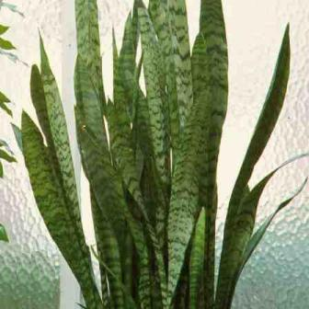
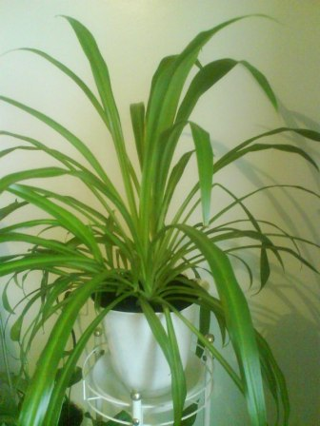
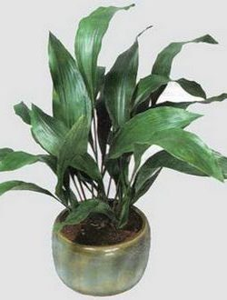
Комнатные:
Сансевьера
Хлорофитум
Аспидистра

Slide 18
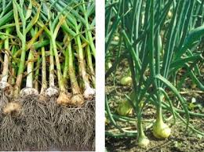
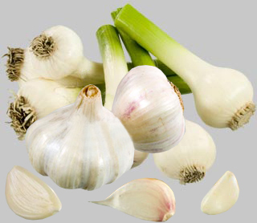
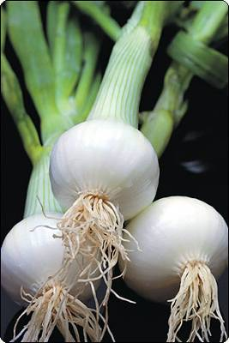
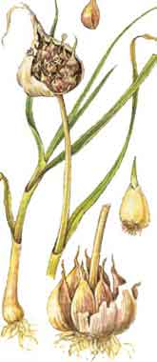
Овощные лилейные:
чеснок
лук

